Slide 2
Objetivo da reunião
Atualizar as Administrações Regionais sobre a Lei de Uso e Ocupação do Solo, alterada pela Lei Complementar nº 1007/2022.

Slide 3
Objetivo da reunião
Lei Complementar nº 948 de 16 de janeiro de 2019 - aprova a Lei de Uso e Ocupação do Solo do Distrito Federal - LUOS nos termos dos arts. 316 e 318 da Lei Orgânica do Distrito Federal e dá outras providências.
Lei Complementar nº 1.007, de 28 de abril de 2022 - altera a Lei Complementar nº 948, de 16 de janeiro de 2019, que aprova a Lei de Uso e Ocupação do Solo do Distrito Federal - LUOS nos termos dos arts. 316 e 318 da Lei Orgânica do Distrito Federal e dá outras providências, e dá outras providências.

Slide 4
Porque foi alterada
Alteração dos limites das Regiões Administrativas pela Lei Complementar 958 de 20 de dezembro de 2019.
Incorporação de novos projetos urbanísticos registrados.
Adequação de parâmetros que se encontravam em desacordo com a metodologia adotada.
Identificação de ajustes por áreas técnicas da Administração Pública, que eram necessários a serem realizados antes da LC 948/2019 que não foram feitos.
Criação de novas UOS para incorporação de projetos de regularização de parcelamentos urbanos.
Redefinição de termos e conceitos que estão sendo mal interpretados.

Slide 5
Critérios adotados
Utilizar a mesma metodologia desenvolvida para Lei 948/2019.
Verificar se os parâmetros definidos eram compatíveis entre si.
Buscar uma redação mais simplificada para melhorar entendimentos.
Dividir os mapas e quadros por Regiões Administrativas e não por localidades.
Adequar os parâmetros dos projetos registrados em cartório aos parâmetros da LUOS.

Slide 6
Principais alterações
Divisão de mapas de acordo com Regiões Administrativas.
Foram ajustados 29 mapas e 29 planilhas

Slide 7
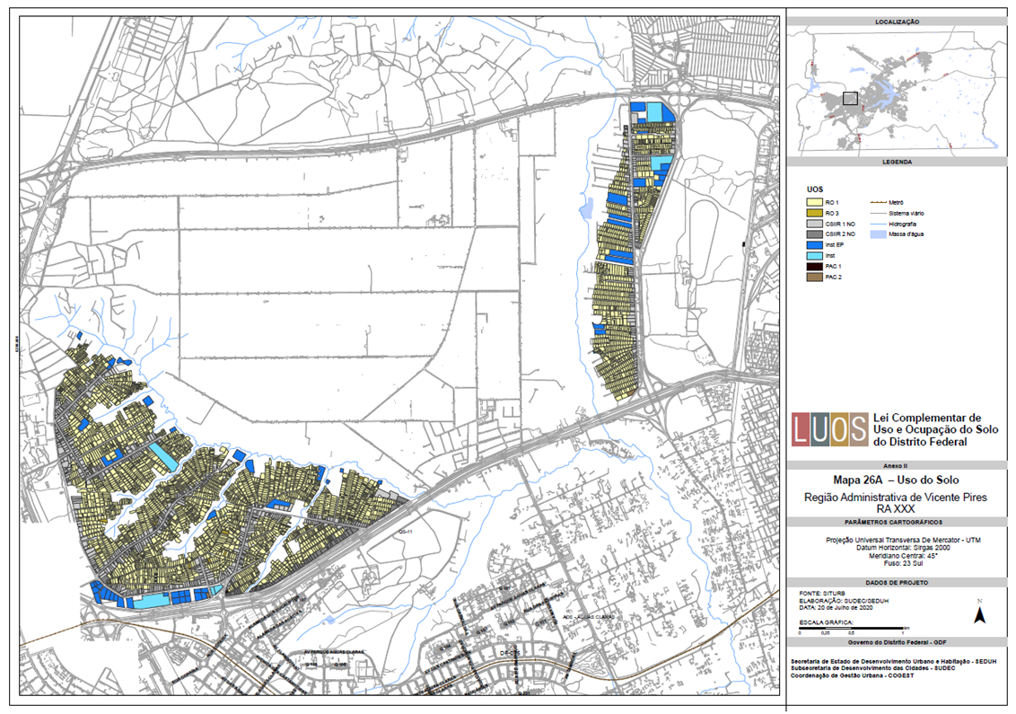

Slide 8
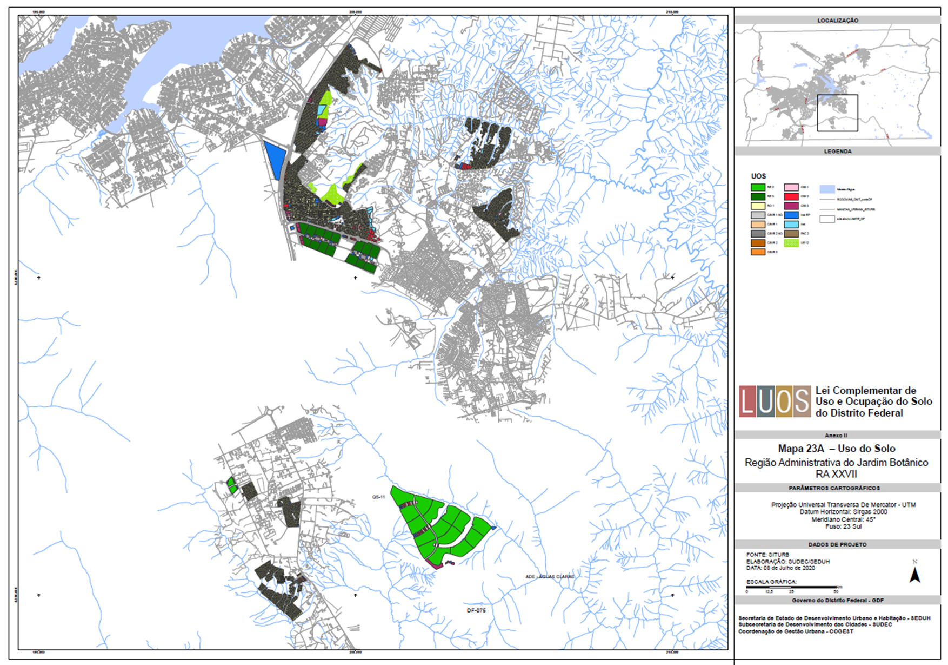

Slide 9
Principais alterações
Revisão dos parâmetros de ocupação do solo adotados de forma a verificar sua compatibilidade.
Foi desenvolvida metodologia para que verificasse se os coeficientes de aproveitamento e afastamentos definidos permitiam a edificação em altura adotada.
Posteriormente, foi verificado se as alturas previstas estavam compatíveis com a restrição de altura imposta pelo conde de aproximação do aeroporto, definido pelo CINDACTA.

Slide 10
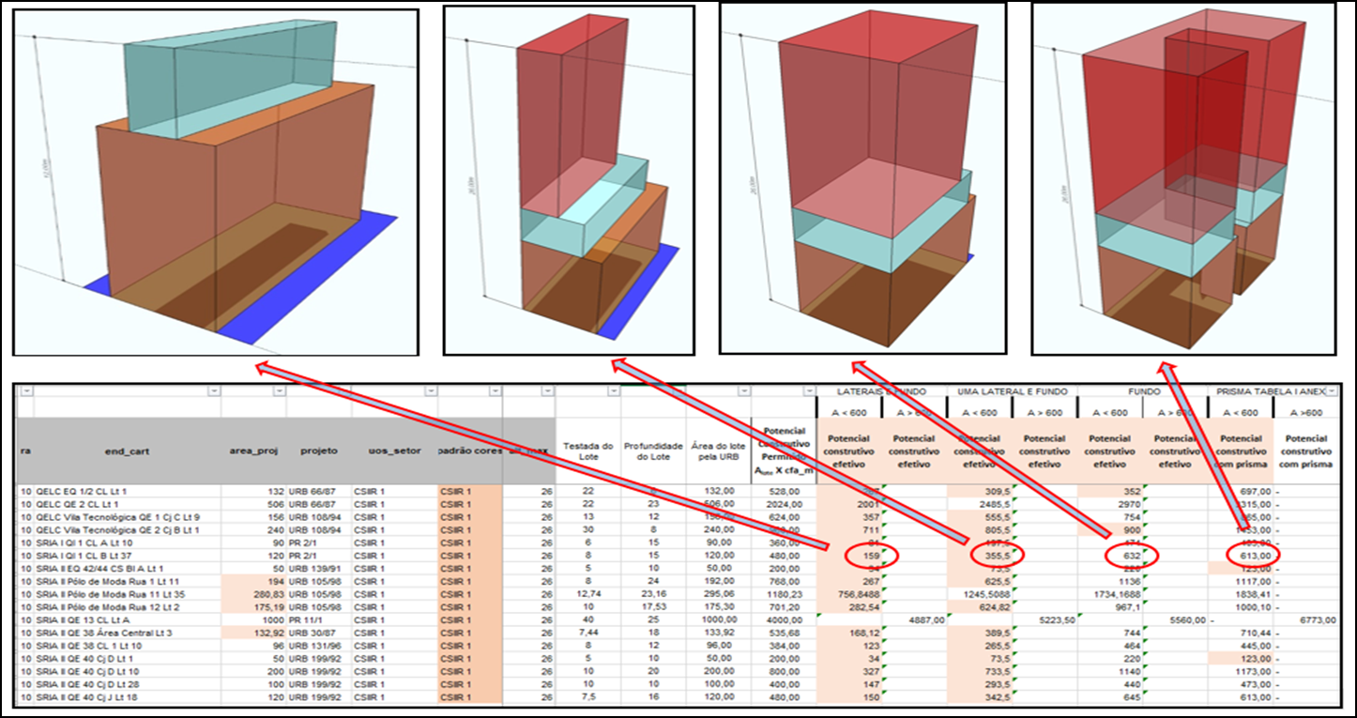

Slide 11
Principais alterações
Criação de novas UOS para permitir a incorporação de projetos de regularização na LUOS.
UOS RO 3 - onde é obrigatório o uso residencial, na categoria habitação multifamiliar de casas ou bifamiliar na tipologia de casas sobrepostas, em lotes criados por Programa Habitacional ou projetos de urbanismo de regularização.
UOS RRUR - onde são obrigatórios os usos residencial unifamiliar e rural em lotes urbanos, considerada a situação fática da ocupação em casos de projeto de regularização fundiária.

Slide 12
Principais alterações
Incorporação de lotes registrados que não faziam parte da LUOS.
Identificado que alguns lotes apesar de estarem registrados em cartório não haviam sido inseridos na LUOS.
Foram incorporados 31 novos projetos e projetos de regularização de parcelamento. Todos foram ajustados na metodologia da LUOS.

Slide 13
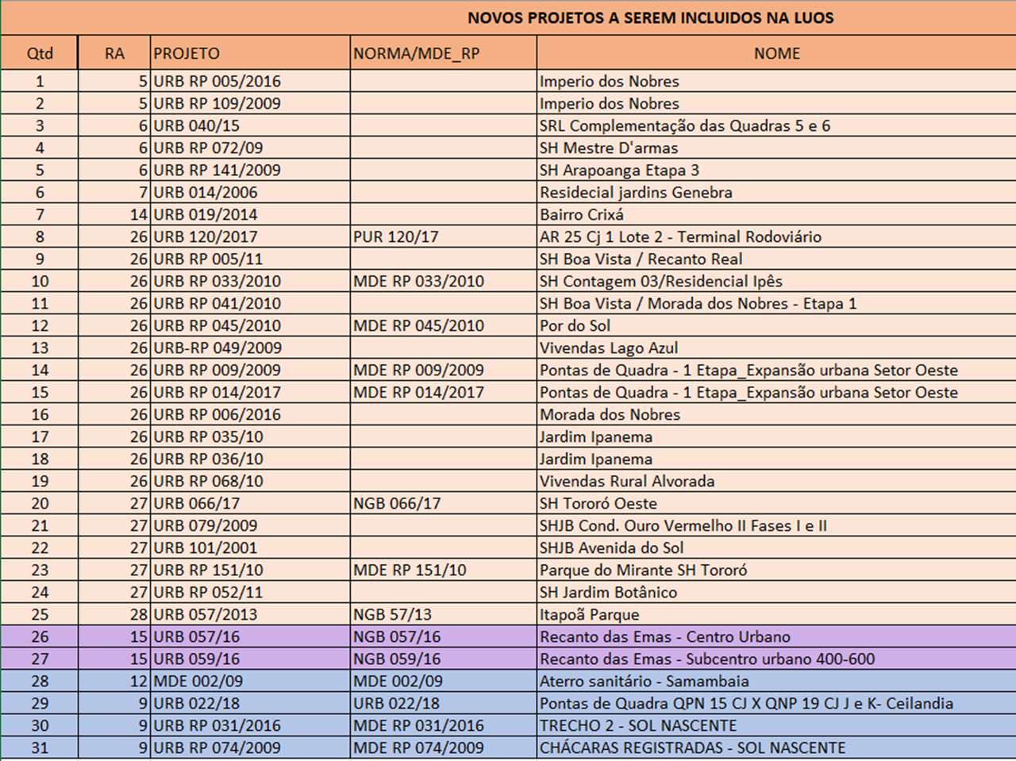

Slide 14
Principais alterações
Identificação de novas UES
XI – UE 11 - CEASA;
XII – UE 12 – Parques Urbanos;
XIII – UE 13 – Estádios, Instalações esportivas e Vilas Olímpicas;
XIV – UE 14 – Parque de exposição Granja do Torto;
XV – UE 15 – Viveiros
Observação: Todas as poligonais das UEs foram revistas e ajustadas.
Ajustes na redação de artigos para melhorar a interpretação a compreensão;
Adequação de artigos a outras legislações:
COE;
Lei de Remembramento e Desdobro;
Futura Lei de Parcelamento do Solo.

Slide 15
Principais alterações
Alteração do Anexo IV, referente aos afastamentos.
Eliminados:
Anexos VII - mapas de remembramento entre UOS diferentes por localidade urbana.
Anexo IX - quadro de atividades agregadas para Onalt.
Parcelamentos incorporados ou lotes que tiveram seus parâmetros alterados pela Proposta terão o prazo de 2 anos para opção entre as normas anteriores e a LUOS.

Slide 16
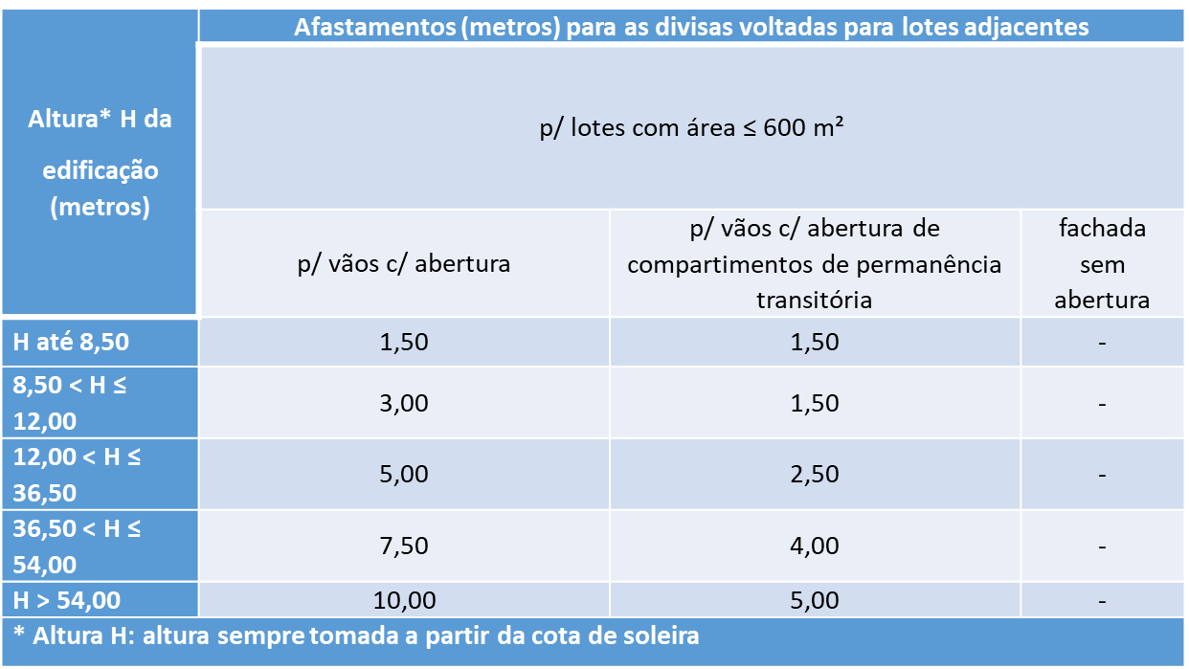

Slide 17
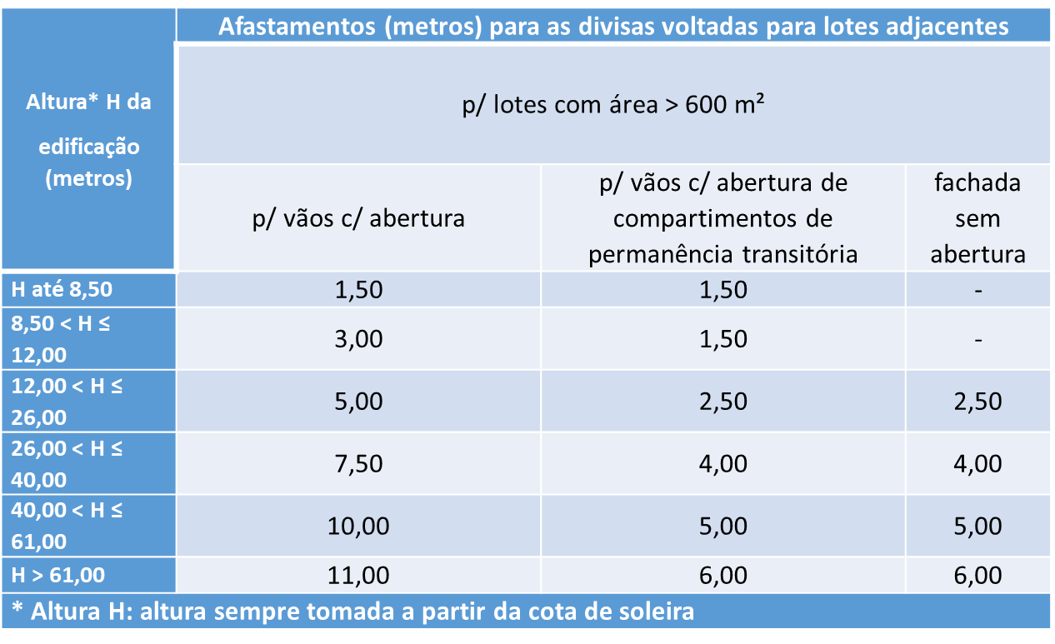

Slide 18
Região Administrativa de Brazlândia - RA IV
Endereço | Alterações | Justificativa
PAC
- | - | -
Parques
Estádios
Vila Olimpica - Vila São José Quadra 35 AE 3 | Incluir como UE 13 | Conforme metodologia da revisão da LUOS, as vilas olímpicas serão definidos como Unidade Especial 13
Estádio Chapadinha | Incluir como UE 13 | Conforme metodologia da revisão da LUOS, os Estádios serão definidos como Unidade Especial 13
Alterações / Erros encontrados pela equipe da Seduh
 |  | Para adequar à metodologia da LUOS
Projetos novos
 | Inclusão da Expansão da Vila São José em Brazlândia – URB 173/2017 | Projeto registrado em cartório incluído
 | Inclusão da atualização do parcelamento do Centro Administrativo – URB 007/2014 | Projeto registrado em cartório incluído

Slide 19
Principais alterações
Alterações no Anexo I
O anexo 1 só terá duas Classificações de acordo com a CNAE : Atividade e Grupo.
As classificações de classes e subclasses serão regulamentas por meio de Decreto.
Todas as UOS sofreram aumento com relação as atividades permitidas.
Houve um estudo específico para os PAC, sendo que muitos sofreram uma recategorização e aumentos de atividades.

Slide 20
Licenciamento
Verificar a UOS do lote no Anexo II – Mapas de uso do solo por região administrativa - Como saber a UOS?
1. Pelo Geoportal (www.geoportal.seduh.df.gov.br)
Clicar no ícone de camadas.
Clicar sobre a aba LUOS
Clicar sobre a aba Lote LUOS
Duplo clique no lote

Slide 21
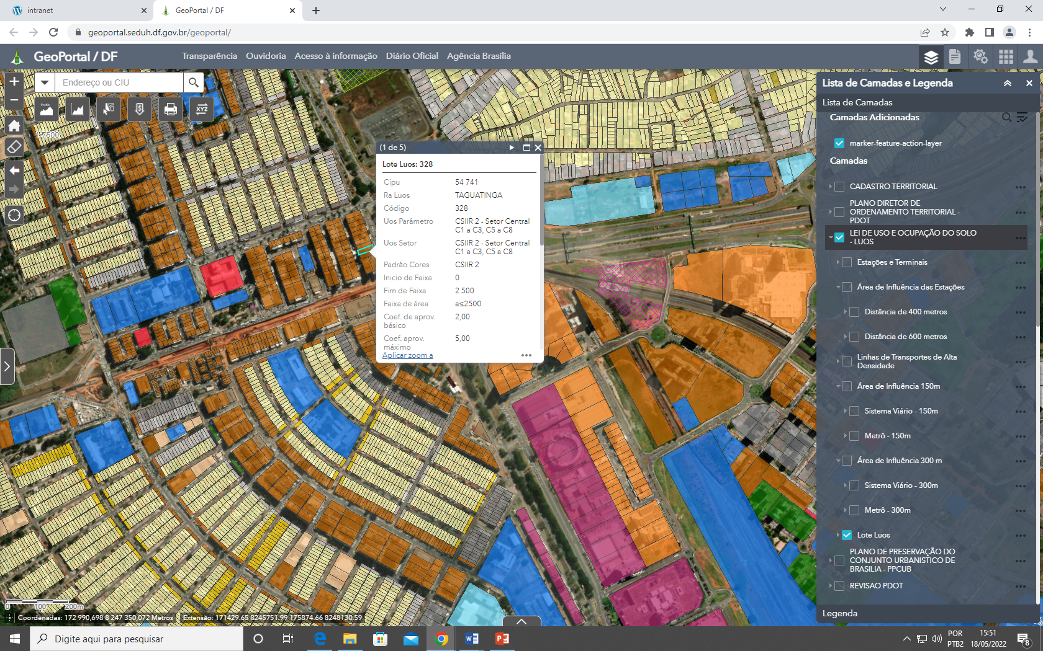

Slide 22
Licenciamento
Verificar a UOS do lote no Anexo II – Mapas de uso do solo por região administrativa - Como saber a UOS?
2. pode-se conseguir os mapas no site da SEDUH,
Entrar no site: http://www.seduh.df.gov.br/
Clicar na aba: legislação
Clica em LUOS
Clica em LUOS – LC 1.007/2022
Clica sobre o mapa correspondente à RA

Slide 23
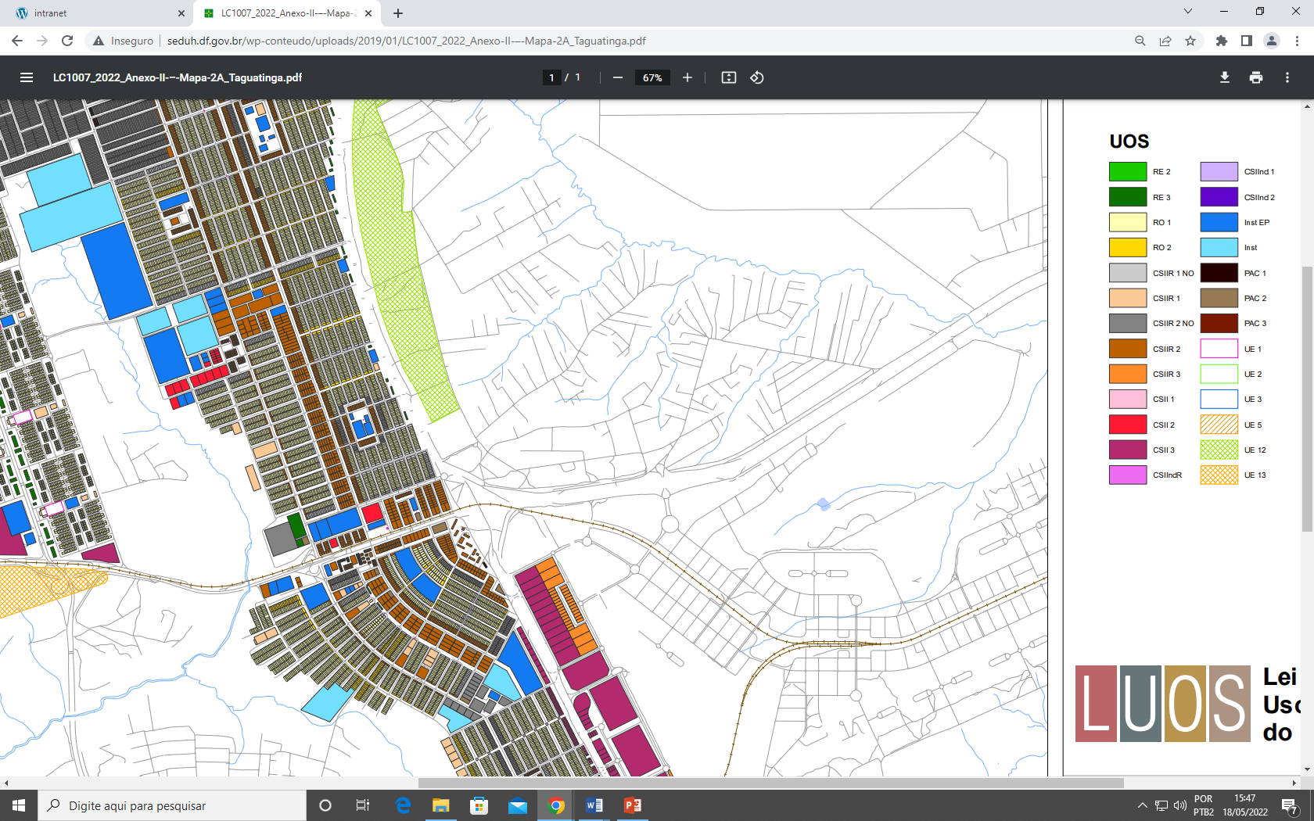

Slide 24
Licenciamento
Verificar a UOS do lote no Anexo II – Mapas de uso do solo por região administrativa - Como saber a UOS?
3. Pode-se conseguir os mapas no DODF do dia 29/04/2022.
link: https://www.dodf.df.gov.br/index/visualizar-arquivo/?pasta=2022|04_Abril|DODF%20079%2029-04-2022%20SUPLEMENTO|&arquivo=DODF%20007%2029-04-2022%20SUPLEMENTO.pdf

Slide 25
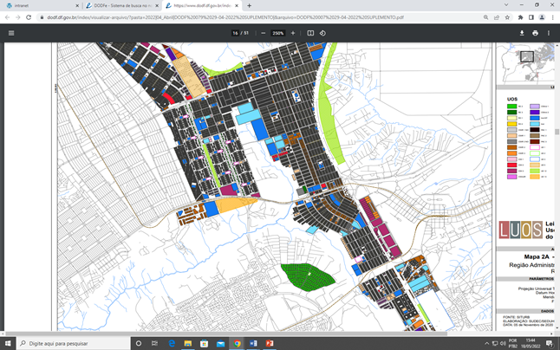

Slide 26
Licenciamento
Verificar as Atividades permitidas para a UOS no Decreto.....
I – o detalhamento de classes e subclasses
II – as restrições ambientais e de incomodidade à aplicação de:
a) atividades
b) grupos;
c) classes;
d) subclasses.
Lembrete:
Quando se tratar de alteração ou criação de atividade ou grupo na CNAE, a tabela do Anexo I é atualizada pela SEDUH, aprovada pelo Conplan e submetida à CLDF.
Quando se tratar de alteração ou criação de classe ou subclasse na CNAE, a tabela do Anexo I é atualizada por meio de Decreto

Slide 27
Licenciamento
Podem ser instalados consulados e embaixadas, bem como escritórios de advocacia e de representação de Estados, do Distrito Federal e dos municípios nas UOS RE 1, e são admitidos nas UOS RE 2, desde que previamente autorizado pelo respectivo condomínio, quando houver.
É permitida a construção de até 3 unidades residenciais unifamiliares na UOS RE 2, para os lotes originais inseridos no Setor de Mansões Dom Bosco, Setor de Mansões Park Way, Setor de Mansões do Lago Norte e Setor de Chácaras do Setor de Habitação Individuais Sul.

Slide 28
Licenciamento de atividades
Podem ser licenciadas atividades auxiliares e complementares juntamente com as atividades principais em um mesmo lote.
Atividades auxiliares as atividades de apoio, exercidas dentro da empresa, voltadas à criação de condições necessárias para a execução de suas atividades principal e complementares, desde que desenvolvidas exclusivamente para insumo ou uso interno da própria atividade econômica
Atividades complementares ou secundárias aquelas exercidas no mesmo lote ou projeção da atividade principal, cuja produção é destinada a terceiros, mas cujo valor adicionado é menor do que o da atividade principal e deve demonstrar vínculo, compatibilidade ou apoio à atividade principal.

Slide 29
Licenciamento de atividades
Em lotes ou projeções definidos como UOS Inst e UOS Inst EP, são permitidas como atividades complementares aquelas do uso industrial, comercial e prestação de serviço previstas na UOS CSIIR 1, desde que a atividade do uso institucional seja a principal, que devem integrar o projeto arquitetônico da atividade principal.
O licenciamento das atividades complementares fica condicionado ao licenciamento da atividade principal.
Em caso de câmpus universitário, as atividades complementares referidas no caput são aquelas do uso industrial, comercial e prestação de serviço previstas na UOS CSIIR 2.
Em lotes definidos como UOS RRur, são permitidas as atividades complementares referidas no caput, desde que inseridas em empresas caracterizadas como Microempreendedor Individual – MEI.

Slide 30
Licenciamento de atividades
É admitida a implantação da atividade de comércio varejista de combustíveis e lubrificantes em lote das UOS CSII 2, CSII 3, CSIInd 1, CSIInd 2 e CSIInd 3, desde que em funcionamento simultâneo com:
I - supermercados;
II - hipermercados;
III - shopping centers,
IV - uso industrial;
V - concessionária de veículos;
VI - terminal de transporte;
VII - garagem de ônibus;
VIII - clubes sociais e esportivos;
IX - armazenamento.

Slide 31
Licenciamento de atividades
A implantação de atividade de comércio varejista de combustíveis e lubrificantes prevista no caput é condicionada à aplicação:
Outorga Onerosa de Alteração de Uso - Onalt;
outros instrumentos urbanísticos, ambientais, de trânsito e de segurança, exigidos em legislação específica.
Não é devida a outorga onerosa de alteração de uso no caso de a atividade de armazenamento e suprimento de combustíveis caracterizar-se como atividade auxiliar exclusiva à atividade principal licenciada, nos termos definidos nesta Lei Complementar, exclusivamente para as atividades IV, V, VI, VII, VIII e IX listadas no caput, quando, vedada a comercialização de tais produtos, o abastecimento se der para equipamentos móveis, veículos automotores terrestres, aeronaves, embarcações ou locomotivas do detentor das instalações.

Slide 32
Licenciamento de atividades
Nos lotes com área superior a 1.000 metros quadrados das UOS CSII 2, CSII 3, CSIInd 1, CSIInd 2 e CSIInd 3, é admitido o desenvolvimento exclusivo das atividades da UOS PAC 2, desde que:
utilizados os seguintes parâmetros de ocupação:
coeficiente de aproveitamento básico de 0,50;
coeficiente de aproveitamento máximo de 0,50;
altura máxima de 8,50 metros, incluída a cobertura;
cota de soleira no ponto médio da testada frontal;
taxa de ocupação máxima de 50%;
afastamentos obrigatórios de 1,50 metros em todas as divisas;
subsolo permitido - tipo 1;
submetido à aplicação da Onalt e de outros instrumentos urbanísticos, ambientais, de trânsito e de segurança exigidos em legislação específica.

Slide 33
Cobrança de ONALT
A utilização dos usos e das atividades permitidos nesta Lei Complementar para unidades imobiliárias não previstos na norma original depende de prévia aplicação da Outorga Onerosa de Alteração de Uso - Onalt, mediante contrapartida.
Considera-se norma original, para fins de aplicação da Onalt:
a norma vigente para a unidade imobiliária em 29 de janeiro de 1997, data da publicação da Lei Complementar nº 17, de 28 de janeiro de 1997, que instituiu a Onalt no Distrito Federal;
a primeira norma estabelecida para a unidade imobiliária, quando publicada após 29 de janeiro de 1997.
A forma de cálculo da contrapartida financeira e os procedimentos administrativos para a aplicação e cobrança da Onalt são os estabelecidos na legislação vigente, em especial na Lei Complementar nº 294, de 27 de junho de 2000, e suas regulamentações.

Slide 34
Cobrança de ONALT
Há incidência de Onalt quando o interessado licenciar a edificação, uso ou atividade permitida nesta Lei Complementar e que não tenha sido objeto de pagamento quando da vigência da norma anterior.
Nos casos em que já tenha sido paga a Onalt, o novo cálculo deve adotar como referência o uso ou a atividade objeto do último pagamento efetivado.
Não é devida Onalt nos casos de mudança de grupo em uma mesma atividade dentre os permitidos para a respectiva UOS no Anexo I.

Slide 35
Cobrança de ONALT
É cobrada ONALT, quando houver mudança:
do grupo multifamiliar em tipologia de casas para o grupo multifamiliar em tipologia de apartamentos;
do uso comercial ou prestação de serviços para o uso residencial multifamiliar ou grupo comércio varejista de combustível;
de qualquer grupo da atividade de alojamento para o grupo hotéis e similares.
UOS RRur para qualquer grupo de atividade;
do uso residencial para o uso institucional, industrial, comercial e de prestação de serviços;
do uso institucional, incluindo-se as unidades imobiliárias destinadas à UOS Inst EP, para industrial, comercial e de prestação de serviços e uso residencial do grupo habitação multifamiliar.
Quando o arranjo resultante dos usos ou das atividades configurar shopping center, é devida a Onalt.

Slide 36
Cobrança de ONALT
Não é cobrada Onalt para os usos e das atividades permitidos no Anexo I para a respectiva UOS nas unidades imobiliárias:
localizadas nas UOS RO 1, RO 2 e RO 3;
localizadas nas UOS CSII 1, CSIIR 1 e CSIIR 1 NO, quando houver alteração ou extensão de uso original para uso comercial, prestação de serviços, institucional ou industrial;
quando houver alteração ou extensão de uso ou atividade original para uso institucional das seguintes atividades:
de educação constantes nos grupos 85.1 e 85.9;
de atenção à saúde humana, constantes nos grupos 86.5 e 86.9;
de atenção à saúde humana integradas com assistência social, prestadas em residências coletivas e particulares constantes nos grupos 87.1 e 87.3;
ligadas ao patrimônio cultural e ambiental constantes no grupo 91.0;

Slide 37
Cobrança de ONALT
Não é cobrada Onalt para os usos e das atividades permitidos no Anexo I para a respectiva UOS nas unidades imobiliárias:
localizadas nas UOS CSIInd e UOS CSIIndR para as atividades do uso industrial;
localizadas nas UOS Inst EP;
de imóvel de propriedade do poder público para o desenvolvimento de atividades inerentes às políticas públicas setoriais;
destinadas à produção de habitação de interesse social no âmbito da política habitacional do Distrito Federal.

Slide 38
Licenciamento de atividades
Art. 82. Nos lotes das UOS RE 1 e RE 2, é permitida, de forma excepcional, a continuidade do funcionamento de atividade econômica, no mesmo endereço, desde que comprovadamente instalada e em funcionamento até a data de publicação desta Lei Complementar e desde que atenda, de forma cumulativa, as seguintes condicionantes:
I – não executar ampliação da área utilizada para o funcionamento da atividade existente, exceto para implementar adequações exigidas pelas autoridades competentes no que se refere à segurança da edificação e à saúde pública;
II - estar instalado em edificação com licenciamento edilício para o uso residencial;
III - obter anuência dos moradores dos lotes confrontantes e do lote em frente;
IV - não instalar elemento de publicidade, propaganda ou engenho publicitário no local voltado para logradouro público;
V - não desenvolver a atividade em área pública.

Slide 39
Licenciamento de atividades
§ 1º A autorização para o exercício da excepcionalidade prevista no caput deve ser requerida no prazo máximo de 1 ano a contar da publicação desta Lei Complementar e respeitar a legislação específica de licenciamento de atividade econômica e auxiliares.
§ 2º Os condicionantes previstos nos incisos I, IV e V podem ser atendidos mediante declaração do responsável pelas atividades econômicas e auxiliares.
§ 3º A excepcionalidade prevista neste artigo não caracteriza alteração de uso do lote e é admitida exclusivamente para a atividade exercida na data de publicação desta Lei Complementar.
§ 4º É vedada a transferência da autorização a terceiros.

Slide 40
Licenciamento de atividades
§ 5º Para o exercício das atividades econômicas e auxiliares previstas no caput, aplica-se alíquota de Imposto sobre a Propriedade Predial Territorial Urbana - IPTU estabelecida para imóvel comercial.
§ 6º No ato do requerimento da licença de funcionamento, o proprietário do imóvel deve protocolar declaração de que o imóvel é utilizado para desenvolvimento de atividade econômica e que opta pela alíquota de IPTU estabelecida para imóvel comercial.

Slide 41
Licenciamento de atividades
Art. 83. É admitida, de forma excepcional, a continuidade do funcionamento, em todas as UOS, de:
I – estabelecimentos de ensino de educação infantil, ensino fundamental e ensino médio, desde que comprovadamente instalados, em funcionamento e credenciados ou que já tenham sido credenciados pela Secretaria de Educação do Distrito Federal em data anterior à publicação desta Lei Complementar;
II – lojas maçônicas;
III – clubes de serviço.

Slide 42
Licenciamento de atividades
§ 1º Para usufruir da excepcionalidade prevista neste artigo, o estabelecimento educacional deve estar instalado em edificação com licenciamento edilício para o uso residencial, proibida a ampliação do estabelecimento em lotes vizinhos após a publicação desta Lei Complementar, não sendo vedada, no entanto, a transferência, cessão ou venda do estabelecimento ou da empresa.
§ 2º Nos casos previstos no caput, é admitida, nos lotes das UOS RO 1 e RO 2:
I - a dispensa do uso residencial obrigatório;
II - a veiculação de identificação do estabelecimento educacional na fachada, no interior ou nos limites do lote.

Slide 43
Licenciamento de atividades
Art. 84. As atividades econômicas e auxiliares excepcionadas nos arts. 82 e 83 estão sujeitas ao controle da vizinhança previsto no art. 7º.
Parágrafo único. O descumprimento das condicionantes pode acarretar a revogação do licenciamento.
Lembrete: Como o art. 7º foi revogado, o art. 84 perdeu sua aplicabilidade.

Slide 44
Licenciamento de atividades
Art. 85. É garantida a renovação do licenciamento de atividades econômicas que tenham licença válida na data da publicação desta Lei Complementar cujo uso ou atividade tenham se tornado não permitidos.
§ 1º A renovação do licenciamento prevista no caput pode ser realizada mesmo após a transferência da autorização a terceiros, desde que para o mesmo lote ou projeção.
§ 2º A renovação prevista no § 1º aplica-se exclusivamente em relação aos parâmetros urbanísticos estabelecidos nesta Lei Complementar, sem prejuízo do disposto na legislação de licenciamento de atividades econômicas.

Slide 45
Licenciamento de atividades
§ 3º É permitida a renovação ou emissão de novo licenciamento no caso de transferência concedida para a instalação de posto de abastecimento de combustível, com base em legislação anterior à publicação desta Lei Complementar, nos casos que tenham se tornado não permitidos, desde que não ocorra concomitantemente com uso residencial e que seja compatível com as UOS PAC definidas nesta Lei Complementar.

Slide 46
Licenciamento de atividades
Art. 86. É garantida a instalação e o funcionamento de uso ou atividade que tenham sido permitidos para o lote ou a projeção com base em legislação anterior à publicação desta Lei Complementar e que tenham se tornado não permitidos, nos casos de solicitação de:
I - licenciamento de atividade econômica protocolada anteriormente à publicação desta Lei Complementar;
II - novo licenciamento de atividades econômicas para edificação que tenha obtido licença de obra até a data de publicação desta Lei Complementar ou nos termos do art. 88 para o uso ou a atividade requerida.

Slide 47
Licenciamento de atividades
Art. 88. No processo de licenciamento de edificações, é facultado ao proprietário ou ao titular do direito de construir, no prazo máximo de 2 anos a contar da data de publicação desta Lei Complementar, optar:
I - pelas regras e pelos parâmetros de uso e ocupação do solo estabelecidos na legislação vigente até a data de publicação desta Lei Complementar;
II - pelos coeficientes de aproveitamento básico e máximo definidos na legislação de uso e ocupação do solo vigente até a data de publicação desta Lei Complementar.

Slide 48
Licenciamento de atividades
§ 1º O licenciamento de edificações com base na opção prevista no inciso II deve respeitar os demais parâmetros estabelecidos por esta Lei Complementar.
§ 2º Manifestada a opção de que trata este artigo, o proprietário ou o titular do direito de construir deve apresentar projeto para licenciamento no prazo máximo de até 3 anos após o prazo previsto no caput.
§ 3º Para os efeitos do disposto no inciso II, compreende-se como legislação vigente, até a data de publicação desta Lei Complementar:
I - o Anexo V da Lei Complementar nº 803, de 25 de abril de 2009, que aprova o PDOT;

Slide 49
Licenciamento de atividades
II - as normas específicas para lotes ou projeções não contemplados no inciso I deste parágrafo e para aqueles situados em parcelamentos do solo urbano aprovados após a publicação do PDOT.
Lembrete: verificar se a atividade a ser licenciada ocorre em lote com licenciamento de edificação.
Caso seja em área com PDL, devem ser observadas integralmente as regras de licenciamento estabelecidas no PDL.
§ 4º Aplicam-se integralmente os parâmetros de uso e ocupação do solo desta Lei Complementar aos processos de licenciamento de edificação requeridos após o prazo previsto no caput.

Slide 50
Licenciamento de atividades
Art. 93. Fica permitida atividade religiosa nos usos CSIIndR, CSIInd1.
Art. 94. As entidades religiosas, de assistência social e de povos e comunidades tradicionais regularizados nos termos da Lei Complementar nº 806, de 12 de junho de 2009, têm a continuidade de seu funcionamento admitido em lotes das UOS RE e RO sem alteração dos usos e das atividades permitidos nas respectivas UOS.
Parágrafo único. A aplicação do caput está condicionada aos requisitos, aos critérios e à comprovação de viabilidade urbanística estabelecidos na Lei Complementar nº 806, de 2009.

Slide 51
Decreto
As classes e subclasses indicam a especificação das atividades permitidas para cada Unidade de Uso e Ocupação do Solo - UOS conforme Anexo I -Tabela de Uso e Atividades – LUOS DF.
Na correlação entre a classe ou subclasse e a UOS, o campo em branco representa a restrição da respectiva atividade nessa UOS.
Devem ser observadas a legislação referente às restrições ambientais e quanto à natureza da incomodidade relativas à:
I – geração de ruídos – legislação de controle da poluição sonora no Distrito Federal;
II – resíduos – legislação sobre resíduos sólidos do DF;
III - emissões atmosféricas e afluentes poluidores – legislação ambiental;
IV – riscos – legislação sobre as autorizações para localização e funcionamento de atividades econômicas e auxiliares do DF;
V – riscos de circulação - legislação sobre polos geradores de tráfego no DF.

Slide 52
